Slide 1
BOLILE PERICARDULUI
Conf. univ. dr. CRISTINA FLORESCU
U.M.F. CRAIOVA
Spitalul Clinic Municipal “Filantropia”

Slide 2
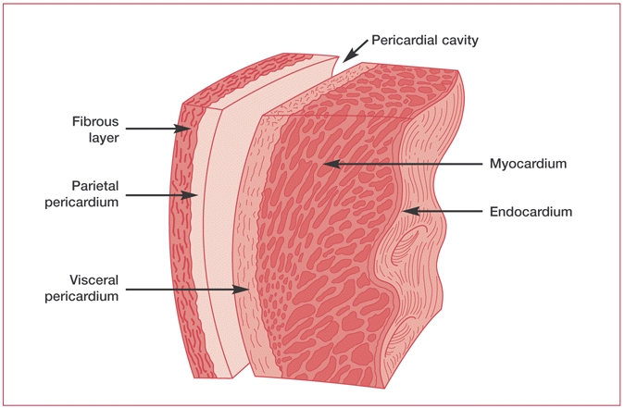

Slide 3
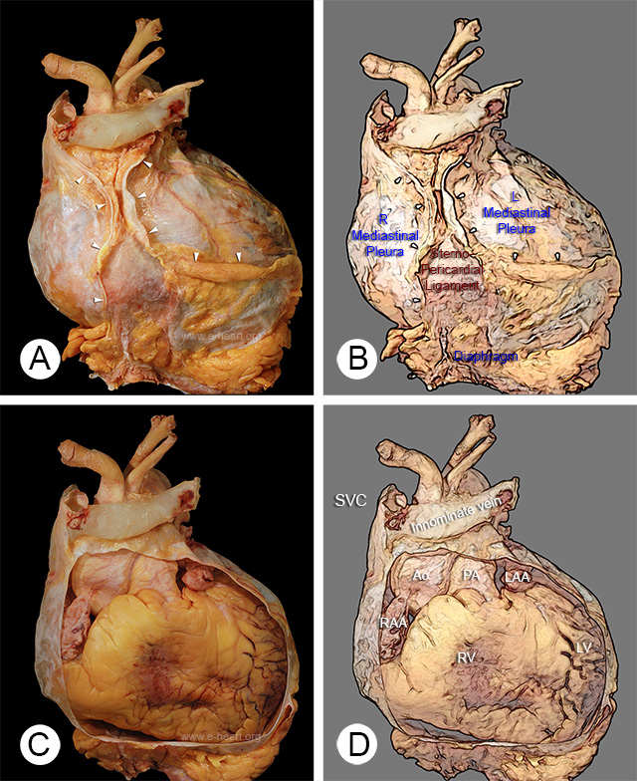

Slide 4
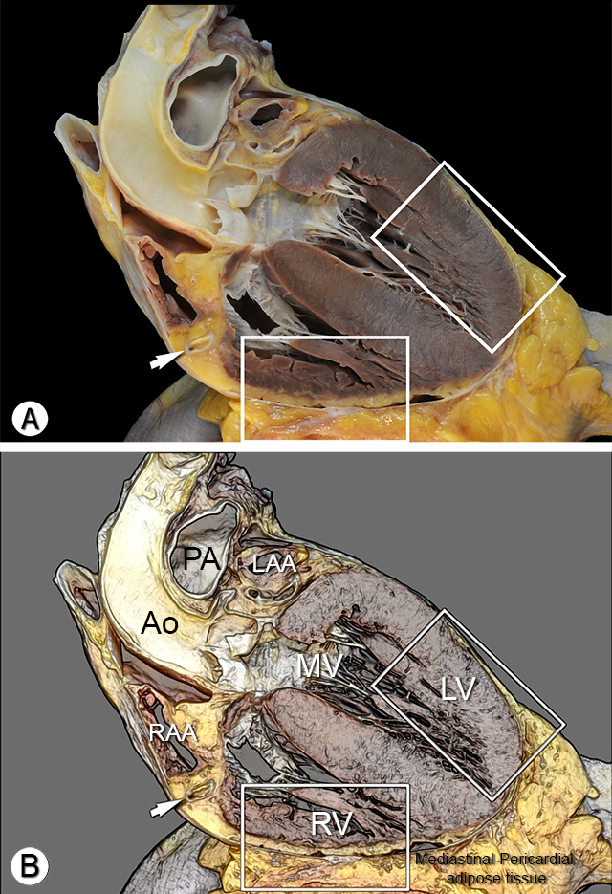

Slide 5
Defectele congenitale ale pericardului
- Defectele congenitale ale pericardului (1/10.000
autopsii) constau în absenţa pericardului parţială stângă
(70%), dreaptă (17%) sau totală, bilaterală (rare).
- Marea majoritate a pacienţilor cu absenţa totală a
pericardului sunt asimptomatici.
- Deplasarea cardiacă homolaterală şi creşterea mobilităţii inimii implică un risc crescut de disecţie traumatică de aorta.
-Defectele parţiale stângi se pot complica cu hernierea şi strangularea inimii prin defect (dureri precordiale, dispnee, sincopă sau moarte subită).
-Pericardioplastia chirurgicală (Dacron, Gore-tex sau pericard bovin) este indicată în cazul strangulării iminente.

Slide 6
Sindroamele pericardice
Pericardita acută

Slide 7
Etiologie, incidență (1)
Pericarditele infecţioase
Virale (Coxsackie A9, B1-4, Echo 8, 30-50 %
Urlian, EBV, CMV, Varicela, Rubeola,
HIV, Parvovirus B19, etc.)
Bacteriene (Pneumococ, Meningococ, 5-10 %
Gonococ, Haemophilus, Treponema
pallidum, Borelioza, Chlamidia,
Tuberculoza )
Fungice (Candida, Histoplasma) Rară
Parazitare (Entamoeba histolytica, Rară
Echinococcus, Toxoplasma…)

Slide 8
Etiologie, incidență (2)
Pericarditele din bolile sistemice autoimune
Lupus eritematos sistemic 30 %
Poliartrita reumatoidă 30 %
Spondilita ankilozantă 1 %
Scleroza sistemică >50 %
Dermatomiozita Rară
Periarterita nodoasă Rară
Sindrom Reiter 2 %
Febra mediteraneeană familială 0,7 %

Slide 9
Etiologie, incidență (3)
Procese (auto)imune tip 2
Febra reumatică (RAA) 20-50 %
Sdr. postcardiotomie 20 %
Sdr. post infarct miocardic 1-5 %
Pericardita (cronică) autoreactivă 23,1 %

Slide 10
Etiologie, incidență (4)
Pericarditele şi revărsatele pleurale în boli ale
organelor învecinate
Infarct miocardic acut (P. epistenocardică) 5-20 %
Miocardita 30 %
Anevrism de aortă Rară
Infarct pulmonar Rară
Pneumonia Rară
Boli esofagiene Rară
Hidropericardul din insuficienţa cardiacă Rară
congestivă
Pericardita paraneoplazică Frecventă

Slide 11
Etiologie, incidență (5)
Pericardite în tulburări de metabolism
Insuficienţa renală (uremia) Frecventă
Mixedem 30 %
Boala Addison Rară
Cetoacidoza diabetică Rară
Pericardita cu colesterol F. rară
Sarcina Rară

Slide 12
Etiologie, incidență (6)
Pericardite traumatice Rare
Injurie directă (cu penetrarea toracelui) -
perforaţie esofagiană, corpi străini
Injurie indirectă (fără penetrarea toracelui) - iradiere mediastinală

Slide 13
Etiologie, incidență (7)
Boala neoplazică pericardică 35 %
Tumori primare Rară
Tumori metastatice secundare Frecventă
Carcinom pulmonar 40 %
Carcinom mamar 22 %
Carcinom gastric şi de colon 3 %
Alte carcinoame 6 %
Leucemii şi limfoame 15 %
Melanom 3 %
Sarcom 4 %
Alte tumori 7 %
Pericardita idiopatică

Slide 14
Pericardita acută
Pericardita acută poate fi uscată, fibrinoasă sau lichidiană (indiferent de etiologie).
Un prodrom cu febră (frecvent <39°C), curbatură sau mialgii este obişnuit, dar pacienţii vârstnici pot fi afebrili.
Simptomatologia majoră constă în dureri retrosternale sau precordiale stângi (iradiază la marginea trapezului, poate fi pleurală sau să simuleze ischemia şi variază cu postura) şi dispnee.
Frecătura pericardică poate fi tranzitorie, mono-, bi-, sau trifazică. Revărsatul poate fi prezent.
Pericardita poate fi acompaniată de miocardită (evidenţiată prin disfuncţie miocardică globală sau regională, mialgii sau rabdomioliză, creşterea nivelurilor de troponină I şi T, CKMB, mioglobină serică sau factor de necroză tumorală).
Auscultaţia zgomotului S3 nou apărut, supradenivelarea convexă a segmentului J-ST pe EKG, fixarea anticorpilor antimiozină marcaţi cu Indium-111 şi modificări structurale la RMN sunt utile, dar numai biopsia endomiocardică/epimiocardică este diagnostică.

Slide 15
Algoritm de diagnostic în pericardita acută (1)
Obligatorii (clasa I)
Auscultaţia: Frecatura pericardică (mono-, bi- sau trifazică)
EKG:
Stadiul I: supradenivelare concavă a segmentului ST în anterior şi inferior; deviaţii ale segmentului PR în opoziţie cu polaritatea undei P
Stadiul II timpuriu: revenirea supradenivelării ST la linia izoelectrică, PR deviat
Stadiul II tardiv: undele T se aplatizează şi se inversează progresiv
Stadiul III: unde T inversate generalizate
Stadiul IV: revenirea la starea prepericardită
Ecocardiografie:
Revărsate tip B-D ( Horowitz)
Semne de tamponadă
Sânge:
(a) VSH, CRP, LDH, leucocite (markerii inflamatori)
(b) troponina I, CK-MB (markeri ai leziunii miocardice)
Radiografia cardio-pulmonară:
Forma inimii variază de la normal la forma de cord “în carafă”.
Evidenţiază eventuala patologie pulmonară sau mediastinală asociată.

Slide 16
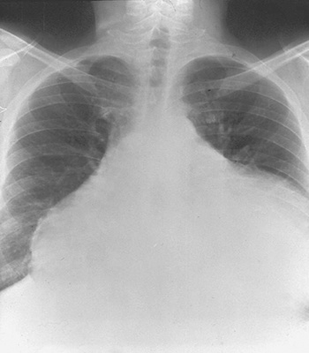

Slide 17
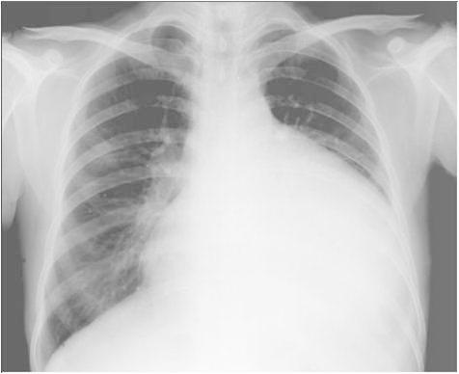

Slide 18
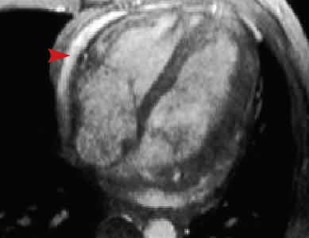

Slide 19
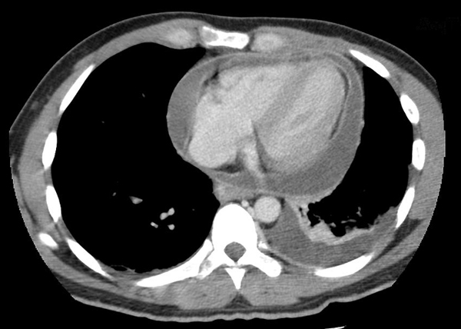

Slide 20
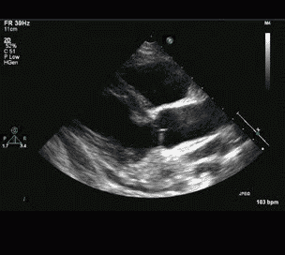

Slide 21
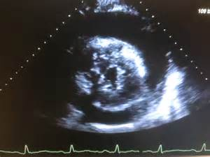

Slide 22
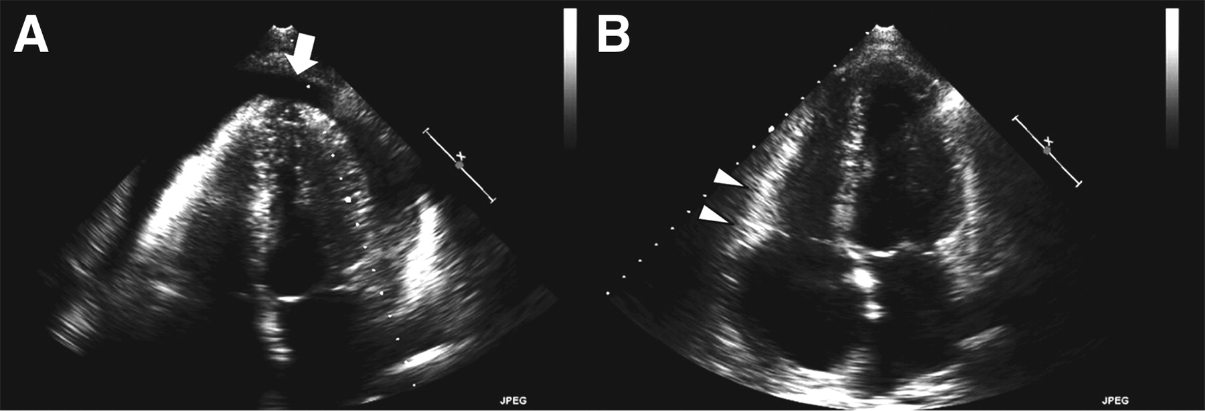

Slide 23
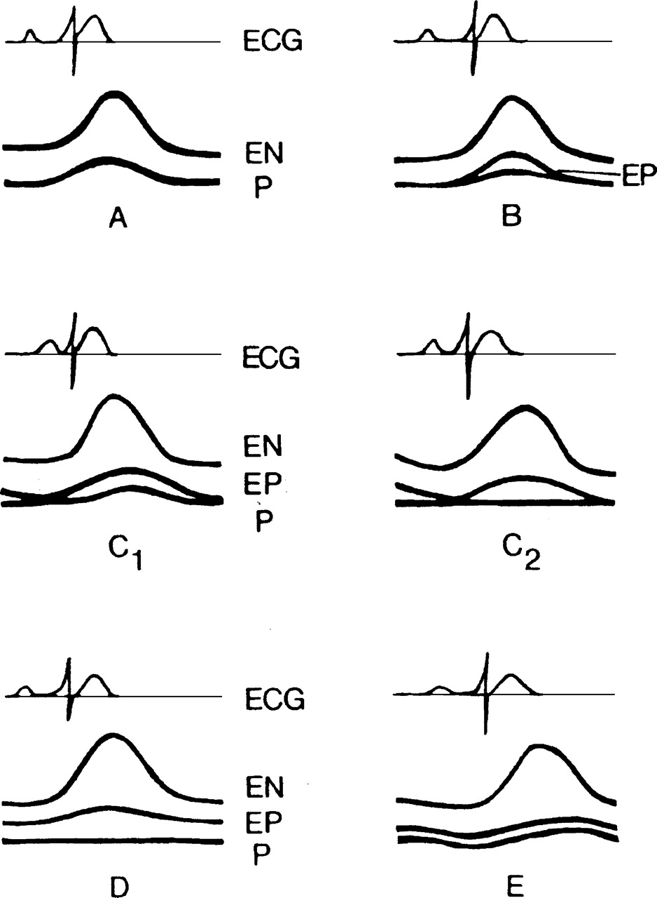

Slide 24
Modificări ECG
Derivaţiile tipic interesate: DI, DII, aVL, aVF, V3-V6.
Segmentul ST e întotdeauna aplatizat în aVR, frecvent în V1 şi ocazional în V2.
Uneori stadiul IV nu mai apare şi rămân permanent unde T inversate şi aplatizate.
Dacă ECG se face prima dată în stadiul III, pericardita nu poate fi diferenţiată de injuria miocardică difuză, restricţie biventriculară sau miocardită.
ECG în repolarizarea precoce este foarte asemănătoare cu stadiul I.
Spre deosebire de stadiul I, ECG nu evoluează acut şi ascensionările de punct J sunt de obicei acompaniate de o oscilaţie sau incizură la sfârşitul QRS chiar înainte şi incluzând şi punctul J (cel mai bine se vede cu unde înalte R sau T - mari în modelul din repolarizarea precoce).
Pericardita este probabilă dacă în V6 punctul J este >25% din înălţimea T (considerând segmentul PR ca linie izoelectrică)

Slide 25
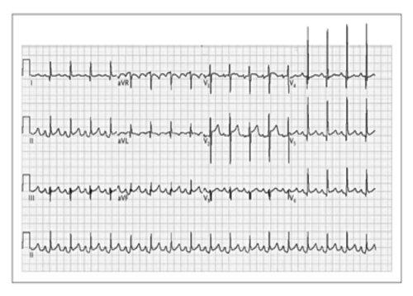

Slide 26
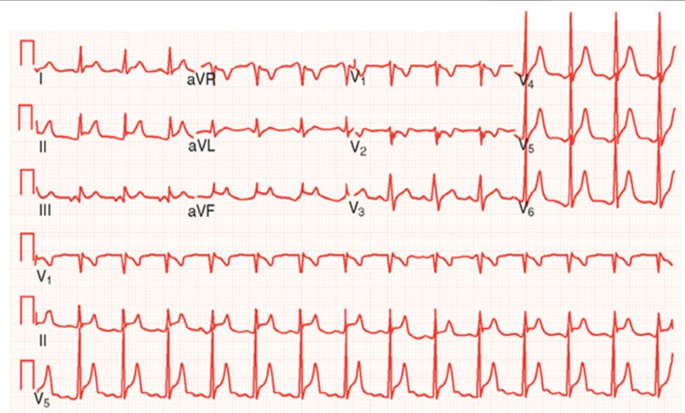

Slide 27
Algoritm de diagnostic în pericardita acută (2)
Obligatoriu în tamponada cardiacă (clasa I), opţional în revărsate masive/recurente sau dacă testele anterioare nu au fost
elocvente (clasa IIa), în revărsate mici (clasa IIb).
-Pericardiocenteză şi drenaj
-PCR şi histochimie pentru clasificarea etiopatogenică a infecţiilor sau neoplasme.
Opţional sau dacă testele anterioare au fost neconcludente (IIa)
CT - Revărsate, peri- şi epicardice
RMN - Revărsate, peri- şi epicardice
Pericardioscopie, biopsie pericardică - stabilirea etiologiei specifice

Slide 28
Tratament (1)
Spitalizarea este necesară pentru a determina etiologia şi prezenţa unei eventuale tamponade precum şi pentru a urmări efectul tratamentului.
AINS sunt de primă alegere (nivel de dovezi B, clasa I).
-Indometacinul ar trebui evitat la pacienţii in vârstă datorită reducerii fluxului
coronarian.
-Ibuprofenul este preferat datorită efectelor secundare reduse, efectului favorabil pe fluxul coronarian şi uşurinţei dozării. În funcţie de severitatea bolii şi de răspunsul la tratament se administrează 300-800 mg la 6-8 ore şi se poate continua zile sau săptămâni, de preferat până la dispariţia revărsatului, sub protecţie gastrică.
Colchicina (0,5 mg x 2/zi) asociată cu un AINS sau în monoterapie este de asemenea eficientă pentru puseul iniţial şi prevenirea recăderilor (nivel de dovezi B, clasa IIa). Este bine tolerată şi cu mai puţine efecte adverse decât AINS.

Slide 29
Tratament (2)
Corticoterapia sistemică nu se indică decât în boli de ţesut conjunctiv, pericardita autoreactivă sau uremică.
Administrarea intrapericardică evită efectele adverse sistemice şi este foarte eficientă (nivel de dovezi B, clasa IIa).
Pentru a se scădea dozele de prednison, ibuprofenul sau colchicina ar trebui introduse precoce (nivelul de dovezi B, clasa IIa).
Pacienţii în convalescenţă trebuie urmăriţi în vederea recăderilor sau a constricţiei.
Dacă este nevoie de anticoagulare, se recomandă heparina, sub observaţie strictă.
Pericardiocenteza este indicată în tamponada cardiacă, suspiciunea de pericardită purulentă sau neoplazică (nivel de dovezi B, clasa I) sau
pentru revărsate mari sau simptomatice, în pofida tratamentului medical efectuat cel puţin o săptămână.

Slide 30
Pericardita cronică
Pericardita cronică (> 3 luni) include forme lichidiene (inflamatorii sau hidropericardul din insuficienţa cardiacă), adezive şi constrictive.
Simptomatologia este de obicei uşoară (dureri precordiale, palpitaţii, astenie) în funcţie de gradul de compresie cardiacă şi inflamaţie pericardică. Algoritmul diagnostic este similar cu cel din pericardita acută.
Descoperirea unor cauze curabile (de ex. tuberculoza,
toxoplasmoza, mixedemul, boli autoimune şi sistemice) asigură terapia specifică aplicată cu succes.

Slide 31
Pericardita cronică
Tratamentul simptomatic şi indicaţiile de pericardiocenteză sunt aceleaşi ca şi în pericardita acută.
Instilaţia intrapericardică de corticosteroizi sub formă de cristaloide non-absorbabile este foarte eficientă în formele autoreactive.
Pentru recurenţele simptomatice frecvente se pot lua în considerare pericardiotomia cu balon sau fenestrarea pleuro-pericardică (nivel de dovezi B, clasa IIb).
Pentru revărsatele persistente/recurente cronice, în ciuda terapiei intrapericardice /pericardiotomiei cu balon, se poate face pericardiectomie.

Slide 32
Pericardita recurentă
Termenul de pericardită recurentă include:
tipul intermitent (intervale asimptomatice fără tratament)
tipul continuu (întreruperea tratamentului cu AINS determină recădere).
Mecanismele posibile ale recurenţei:
(1) doza insuficientă şi/sau durata insuficientă a tratamentului cu AINS sau corticosteroizi într-o boală pericardică autoimună
(2) tratamentul cu corticosteroizi început prea devreme poate creşte replicarea virală ADN/ARN în ţesutul pericardic rezultând o expunere prelungită la antigenele virale
(3) reinfecţia
(4) exacerbarea bolii de ţesut conjunctiv.
Revărsatul pericardic masiv, tamponada sau constricţia sunt rare.

Slide 33
Pericardita recurentă
Durerea precordială, de obicei cu o componentă pleuritică, este caracteristică.
Mai pot apare febra, frecatura pericardică, dispneea, creşterea VSH şi modificări ECG.
Tratamentul simptomatic constă în repaus şi acelaşi regim ca şi în pericardita acută.
Colchicina inhibă mitozele nucleare, se leagă de tubulină, inhibă diverse acţiuni ale PMN, interferează cu mişcarea transcelulară a colagenului.
Colchicina poate fi eficientă atunci când AINS şi corticoterapia nu pot controla recăderile.
Doza recomandată - 2 mg/zi pentru 1-2 zile, apoi 1 mg/zi (nivel de dovezi B, clasa I).

Slide 34
Pericardita recurentă
Corticosteroizii trebuie folosiţi numai la pacienţii cu stare generală precară sau recăderi frecvente (nivel de dovezi B, clasa IIa).
Regimul recomandat constă în Prednison 1 – 1,5 mg/kgc pentru cel puţin o lună. Dacă răspunsul nu este adecvat se pot adăuga Azathioprina 75 –100 mg/zi sau Ciclofosfamida.
Doza de corticosteroizi trebuie redusă într-un interval de 3 luni.
Dacă simptomele recidivează se revine la doza care a controlat simptomele iniţial şi se menţine 2 – 3 săptămâni, apoi se reîncepe scăderea dozei. Spre sfârşitul tratamentului se introduc şi AINS sau colchicina. Tratamentul o dată reînceput trebuie să dureze cel puţin 3 luni.
Pericardiectomia se indică în recurenţe frecvente şi cu simptomatologie severă rezistente la tratament medical (nivel de dovezi B, clasa IIa).
Înaintea pericardiectomiei pacientul trebuie să întrerupă tratamentul cu corticosteroizi câteva săptămâni.
Pot exista şi recurenţe post pericardiectomie probabil datorate rezecţiei incomplete a pericardului.

Slide 35
Pericardiocenteza
Pericardiocenteza este salvatoare în tamponada cardiacă (nivel de dovezi B,clasa I) şi indicată în revărsate >20mm în diastolă la ecocardiografie, dar şi în revărsate mai mici în scop diagnostic ( analiza lichidului şi ţesutului pericardic, pericardioscopie şi biopsie epicardică/pericardică )(nivel de dovezi B, clasă IIa).
Disecţia de aortă reprezintă o contraindicaţie majoră. Contraindicaţii relative: coagulopatii necorectate, terapie anticoagulantă, trombocitopenie <50.000/mm3, revărsate mici, posterioare sau localizate.
Drenajul chirurgical este preferat în hemopericardul traumatic şi pericardita purulentă.
Pericardiocenteza ghidată prin fluoroscopie se realizează în laboratorul de cateterism cardiac cu monitorizare ECG.

Slide 36
Pericardiocenteza
Este prudent să drenăm fluidul în etape, mai puţin de 1 l, pentru a evita dilatarea acută a ventriculului drept.
Abordul subxifoidian este cel mai frecvent folosit, cu ajutorul unui ac lung cu mandren (ac de puncţie 18 G), direcţionat spre umărul stâng la un unghi de 30 grade cu pielea. Acest traseu este extrapleural şi evită arterele coronare, pericardice şi mamare interne.
Operatorul încearcă intermitent să aspire fluid şi injectează mici cantităţi de substanţă de contrast. Dacă fluidul hemoragic se aspiră cu uşurinţă, câţiva mililitri de substanţă de contrast pot fi injectaţi sub control fluoroscopic (un mic strat inferior indică faptul că acul este corect poziţionat).
Un ghid moale tip J va fi introdus, iar după dilataţie se schimbă cu un cateter pigtail.
Este esenţial să se verifice poziţia sondei în cel puţin 2 incidenţe angiografice înaintea inserţiei cateterului de dilatare şi drenaj.

Slide 37
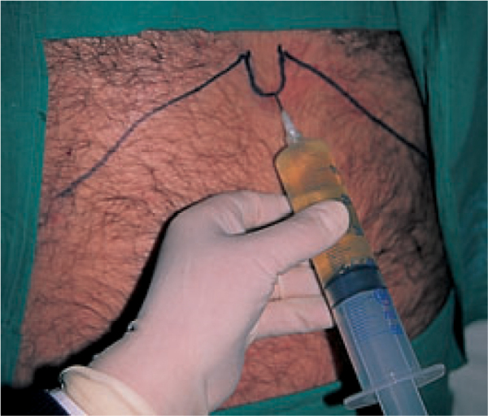

Slide 38
Revărsatul pericardic şi tamponada cardiacă
Revărsatul pericardic poate fi transsudat (hidropericard), exsudat, piopericard sau hemopericard.
Revărsatele masive se asociază de obicei cu neoplasme, tuberculoză, pericardite cu colesterol, pericardite uremice, mixedem şi parazitoze.
Revărsatele ce se instalează insidios pot fi asimptomatice, în timp ce altele mai mici dar care se instalează mai rapid pot prezenta tamponadă.
Revărsatele localizate sunt frecvente pe cicatrici (de ex. postchirurgicale, posttraumatice, pericardite purulente).
Revărsatele pericardice masive cronice sunt rare (2 – 3,5% din totalul revărsatelor mari).

Slide 39
Tamponada cardiacă
-Reprezintă faza decompensată a compresiei cardiace datorată acumulării lichidului şi creşterii presiunii intrapericardice.
-În tamponada cardiacă “chirurgicală” presiunea intrapericardică creşte rapid în timp de minute sau ore (ex. hemoragia) în timp ce în cele inflamatorii trec zile sau săptămâni până se produce compresia (tamponadele cardiace “medicale”).
-Volumul lichidului care cauzează tamponada este invers proporţional cu rigiditatea şi grosimea pericardului parietal (150 – 2000 ml).

Slide 40
Tamponada cardiacă
Prin compresiunea locală pot apare dispnee, disfagie, răguşeală (nervul laringeu recurent), sughiţ (nervul frenic) sau greaţă (diafragm). Zgomotele cardiace sunt asurzite.
Compresiunea bazei plămânului determină matitate sub scapula stângă (semnul Bamberger – Pins – Ewart).
Sunt prezente ortopneea, tusea, disfagia, chiar şi lipotimii ocazionale.
Tamponada cardiacă dezvoltată insidios poate debuta direct prin simptomatologia complicaţiilor sale (insuficienţa renală acută, pletor abdominal, insuficienţa hepatică şi ischemia mezenterică).
La 60% din bolnavi cauza revărsatului pericardic poate fi o condiţie medicală deja cunoscută.

Slide 41
Tamponada cardiacă
Tamponada cardiacă fără două sau mai multe simptome de inflamaţie (durere specifică, frecătura pericardică, febra, supradenivelarea difuză ST) este de obicei asociată cu un revărsat malign.
EKG-ul poate arăta QRS microvoltat, unde T aplatizate, subdenivelare PR, modificări ST-T, bloc de ramură sau alternanţă electrică (rareori apărută în absenţa tamponadei cardiace).
La radiografia CP revărsatele masive determină cardiomegalie globală cu marginile ascuţite (imaginea de carafă).

Slide 42
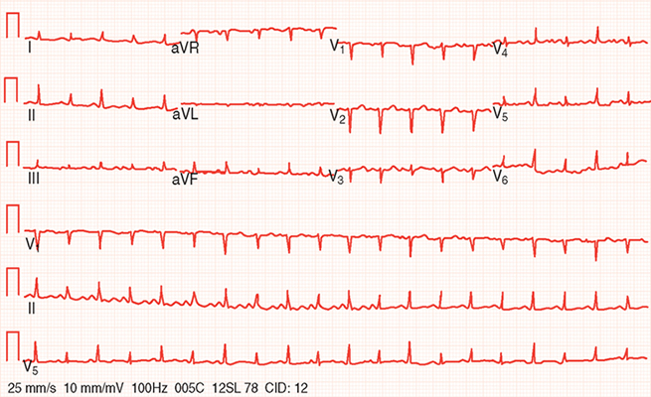

Slide 43
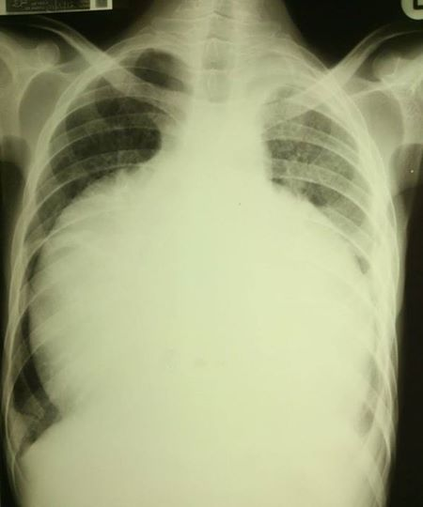

Slide 44
Tamponada cardiacă
Revărsatele se clasifică din punct de vedere cantitativ în: (1) mici (spaţiu echo-free în diastolă < 10mm); (2) moderate (10 – 20 mm); (3) mari (> 20 mm) sau (4) foarte mari (>20 mm şi semne de compresie cardiacă).
În incidenţa parasternală ax lung lichidul e prezent la nivelul şanţului atrio-ventricular posterior în timp ce lichidul pleural se continuă sub atriul stâng posterior de aorta descendentă.
În revărsatele pericardice mari inima poate pluti în cavitatea pericardică (״swinging heart ״) inducând pseudoprolapsul valvei mitrale precum şi falsa mişcare sistolică anterioară a acesteia, mişcarea paradoxală a septului interventricular şi închiderea
mezosistolică a valvei aortice.
Mărimea revărsatelor pericardice reprezintă un indicator al prognosticului: revărsatele masive indică de obicei boli grave.

Slide 45
Pericardita constrictivă
Pericardita constrictivă este o complicaţie rară, dar severă a inflamaţiei cronice a pericardului, ducând la o umplere deficitară a ventriculilor şi la insuficienţă ventriculară. Tuberculoza, iritaţia mediastinală şi procedurile chirurgicale anterioare sunt cauzele cele mai frecvente ale bolii, care poate prezenta mai multe forme anatomopatologice.
Pacienţii acuză oboseală, prezintă edeme periferice, dispnee, meteorism abdominal, simptome ce pot fi agravate de o enteropatie cu pierdere de proteine.
De obicei există un interval mare între inflamaţia iniţială a pericardului şi instalarea constricţiei. Congestia venoasă, hepatomegalia, revarsatele pleurale şi ascita pot apărea la pacienţii decompensaţi.
Decompensarea hemodinamică poate fi agravată suplimentar de disfuncţia sistolică datorată fibrozei sau atrofiei miocardice.

Slide 46
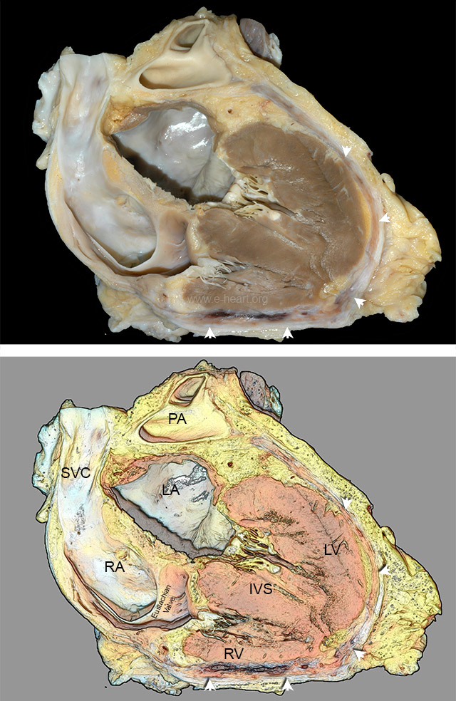

Slide 47
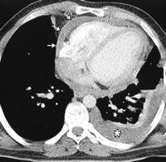

Slide 48
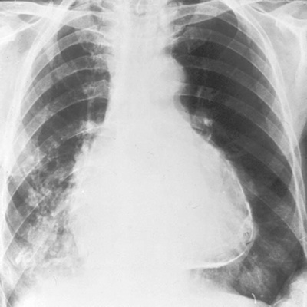

Slide 49
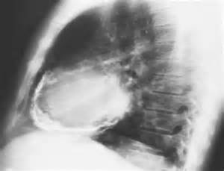

Slide 50
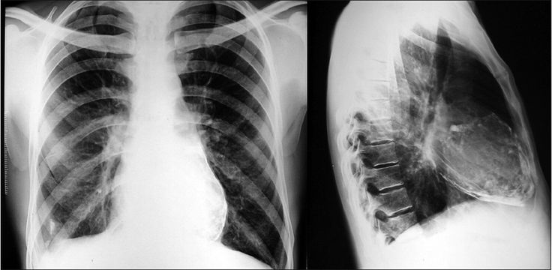

Slide 51
Tratament
Pericardiectomia este singurul tratament pentru constricția permanentă. Indicaţiile se bazează pe simptome clinice, ecocardiografie, CT/RMN şi cateterism cardiac.
Exista 2 abordări standard, amândouă cu scopul de a rezeca pericardul afectat de cât mai de departe posibil: (1)Toracotomia anterolaterală (sp. V ic) şi
(2) Sternotomia mediană (acces mai rapid la aortă şi atriul drept pentru circulaţie extracorporeală). By-pass-ul cardiopulmonar făcut direct nu este recomandat (sângerari difuze în urma heparinizării sistemice).
Dacă sunt prezente aderenţe calcificate între peri- şi epicard sau o afectare generalizată a epicardului (inima de porţelan), atunci acestea sugerează risc înalt chirurgical sau lezare severă miocardică.

Slide 52
Chistele pericardice
Chistele pericardice congenitale sunt rare, pot fi unice sau multiple, cu diametrul de 1-5 cm.
Chistele pericardice inflamatorii cuprind şi pseudochiste şi revărsate pericardice încapsulate sau localizate, cauzate de pericardita reumatică, infecţii bacteriene, tuberculoză, traumatisme sau chirurgie cardiacă.
Chistele de Echinococcus rezultă de obicei din ruptura chistelor hidatice din ficat şi plamân. Majoritatea pacienţilor sunt asimptomatici şi chistele sunt detectate accidental pe radiografia cardio-pulmonară ca nişte opacitaţi ovale, omogene, de obicei în unghiul cardiofrenic drept.
Totuşi pacienţii pot prezenta disconfort toracic, dispnee, tuse, palpitaţii datorită compresiei inimii.
Ecocardiografia e folositoare, dar CT sau RMN sunt deseori necesare.

Slide 53
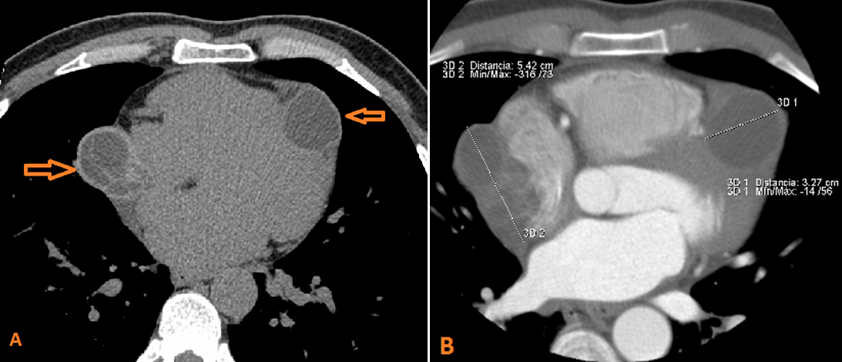

Slide 54
Determinarea pulsului paradoxal
Pulsul paradoxal este definit ca fiind o scădere a tensiunii arteriale sistolice cu >10 mmHg în timpul inspirului, în vreme ce tensiunea arterială diastolică rămâne constantă. Este uşor detectabil palpând pulsul.
În timpul inspirului pulsul poate dispare sau diminua semnificativ. Pulsul paradoxal este clinic semnificativ când pacientul respiră normal. Când apare doar în inspir profund trebuie interpretat cu prudenţă. Amplitudinea pulsului paradoxal se măsoară cu sfigmomanometrul. Dacă pulsul paradoxal e prezent, primul zgomot Korotkoff se aude numai în expir. Manşeta tensiometrului se umflă peste tensiunea arterială sistolică a pacientului. În timpul desumflarii, primul zgomot Korotkoff e
intermitent. Corelând cu ciclul respirator al pacientului se identifică un punct în care sunetul e audibil în timpul expirului şi dispare în inspir. Pe măsură ce se desumflă se atinge alt punct în care primul zgomot devine audibil pe toata durata
ciclului respirator. Diferenţa reprezintă mărimea pulsului paradoxal.

Slide 55
Diagnosticul tamponadei cardiace
Clinic- Creşterea presiunii venoase sistemice, hipotensiune , puls paradoxal, tahicardie, dispnee sau tahipnee cu plămâni curaţi.
Factori precipitanţi - Medicamente (ciclosporina, anticoagulante, trombolitice etc), intervenţie chirurgicală cardiacă recentă, proceduri invazive, traumatism toracic, neoplazii, boli de ţesut conjunctiv, insuficienţă renală, septicemie.
EKG - Poate fi normal sau poate arăta modificări nespecifice (ST-T), alternanţă electrică (QRS, rar T), bradicardie (în stadiile finale), disociaţie electromecanică (faza agonică)
Radiografie cardiopulmonară - Silueta cardiacă mărită cu plămâni curaţi.
Ecografia în modul M sau 2D - Colaps diastolic al peretelui liber anterior VD, colaps AD, AS şi foarte rar VS, creşterea grosimii diastolice a peretelui VS “pseudohipertrofie”, dilatarea venei cave inferioare, (fără colaps în inspir),“swinging heart”.
Eco Doppler - Creşte fluxul tricuspidian şi scade fluxul mitral în timpul inspirului (invers în expir). Debitele sistolice şi diastolice sunt reduse în venele sistemice în expir şi debitul diastolic e crescut.

Slide 56
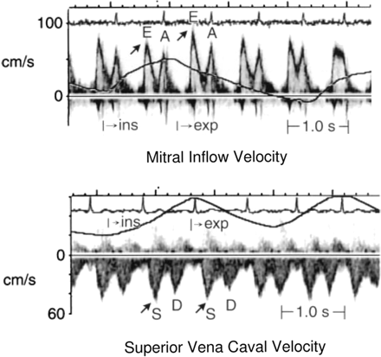

Slide 57
Diagnosticul tamponadei cardiace
Modul M Doppler color - Fluctuaţii respiratorii mari în fluxurile mitral/tricuspidian
Cateterism cardiac
(1) Confirmarea diagnosticului şi cuantificarea deficitului hemodinamic. Presiunea în atriul drept este crescută (x sistolic descendent prezent şi y diastolic descendent absent sau diminuat). Presiunea intrapericardică e crescută şi identică cu cea din AD (amândouă scad în inspir). Presiunea mezodiastolică a VD crescută şi egală cu cu cea din AD şi pericard. Presiunea diastolică din artera pulmonară e uşor crescută şi poate corespunde cu cea din VD. PCP crescută şi aproape egală cu cu cea intrapericardică şi AD. Presiunea sistolică VS şi Ao pot fi normale sau reduse
(2)Verifică dacă aspiraţia pericardică e urmată de o îmbunătăţire hemodinamică
(3)Detectează tulburările hemodinamice coexistente (insuficienţa ventriculară stângă, constricţie, hipertensiune pulmonară)
(4) Detectează boli cardiovasculare asociate ( cardiomiopatii, boli ale arterelor coronare).
Angiografia VD/VS - Colaps atrial şi cavităţi ventriculare mici, hiperactive.
Angiografie coronara - Compresie coronară în diastolă
CT- Nu se vizualizează grăsimea subepicardică de-a lungul ambilor ventriculi, ceea ce arată aspectul tubular şi împingerea anterioară a atriilor.

Slide 58
Abordarea diagnostică în pericarditele constrictive
Clinic - Congestie venoasă sistemică cronică severă asociată cu debit cardiac scăzut, incluzând distensie jugulară, hipotensiune arterială cu puls slab, distensie abdominală, edeme, astenie
EKG - Normal sau voltaj QRS scăzut , unde T inversate/aplatizate generalizate, anomalii AS, fibrilaţie atrială, blocuri atrio-ventriculare, defecte de conducere intraventriculare sau rar, modificări tip pseudoinfarct
Radiografia cardiopulmonară - Calcificări pericardice, revărsat pleural
Modul M/2D - Ingroşare pericardică sau calcificari ca şi semne indirecte de constricţie, Mărire AD/AS cu ventriculi normali aparent şi functie sistolică normală, Mişcări premature anterioare şi posterioare ale septului interventricular (fenomenul dip-plateau), Mişcări ale peretului posterior VS, Diametrul VS nu creşte după faza de umplere rapidă, VCI şi venele hepatice sunt dilatate cu modificări respiratorii restrictive

Slide 59
Abordarea diagnostică în pericarditele constrictive
Doppler - Scăderea umplerii ambilor ventriculi, cu variaţii respiratorii>25% la nivelul valvele atrioventriculare
TEE - Măsurarea grosimii pericardului
CT/RMN - Pericard îngroşat/calcificat. Configuraţie tubulară a unuia sau ambilor ventriculi. Ingustarea unuia sau ambelor şanţuri atrio-ventriculare. Congestia venelor cave. Mărirea unuia sau ambelor atrii.
Cateterism cardiac - Curba presiunii din VS/VD în “dip and plateau” sau “square route”. Egalizarea presiunii telediastolice a VS/VD cu o marjă de 5 mmHg sau mai puţin.
Angiografie VS/VD - Micşorarea mărimii VD/VS şi creşterea dimensiunilor AD/AS, Umplere prematură rapidă în timpul diastolei fără creştere ulterioară (dip-plateau)
Angiografie coronariană - La toţi pacienţii peste 35 ani sau cu istoric de iradiere mediastinală, indiferent de vârstă.

Slide 60
Diagnosticul diferenţial între pericardita constrictivă şi cardiomiopatia restrictivă
Examen fizic CMR: Semnul Kusmaul +/-, impuls apical +++, S 3 (stadiu avansat), S 4 ( boală timpurie), sufluri de regurgitare ++
PC: Semnul Kusmaul +, impuls apical -, şoc pericardic +, sufluri de regurgitare -
EKG CMR: Voltaj scăzut, pseudoinfarct, deviaţia axei spre stânga, AF, tulburări de conducere
PC: Voltaj scăzut (< 50%)
Radiografie cardiopulmonară
CMR: Fără calcificări.
PC: Pot fi prezente calcificări (valoare diagnostică scăzută)
Eco 2D CMR: Cavitate mică a ventriculului stâng cu atriu mărit, câteodată grosimea crescută a pereţilor (în special îngroşarea septului interatrial în amiloidoză), valve îngroşate şi precipitat granular (amiloidoza)
PC: Grosime normală a peretelui, ingroşare pericardică, umplere diastolică precoce importantă cu poziţionare defectuoasă a septului interventricular

Slide 61
Diagnosticul diferenţial între pericardita constrictivă şi cardiomiopatia restrictivă
Studii Doppler ale fluxului mitral
CMR: Fără variaţii respiratorii ale undei E de velocitate a fluxului mitral sau a IVRT, E/A >= 2, DT scurt, regurgitare diastolică
PC: Inspir : unda E de velocitate scăzută, IVRT prelungit; expir : modificari inverse, DT scurt, regurgitare diastolică
Vena pulmonară
CMR: Raport S/D scăzut (0,5), AR prelungit şi proeminent, fără variaţii respiratorii, unda D
PC: Raport S/D=1, inspir : undele PV S şi D micşorate ; expir : modificari opuse
Fluxul tricuspidian
CMR: Uşoare variaţii respiratorii ale undei E de velocitate tricuspidiană, raportul E/A >=2, velocitate maximă TR, fără modificări respiratorii semnificative, DT scurt în inspir, regurgitare diastolică
PC: Inspir : unda E de velocitate tricuspidiană crescută, velocitatea maximă TR crescuta. Expir : manifestări opuse, DT scurt, regurgitare diastolica
Venele hepatice - CMR: Raport S/D scăzut, revers respirator crescut PC: Inspir : creşterea minimă a S şi D din venele hepatice

Slide 62
Diagnosticul diferenţial între pericardita constrictivă şi cardiomiopatia restrictivă
Vena cava inferioară - CMR: Pletoric PC: Pletoric
Modul M color – CMR: Propagare diminuată a fluxului. PC: Propagare accelerată a fluxului (>=100cm/s)
Mişcarea inelului mitral
CMR: Umplere precoce cu velocitate scazută (<8 cm/s) PC: Umplere precoce cu velocitate crescută (>=8cm/s)
Eco Doppler tisular
CMR: Vârf precoce de velocitate a expansiunii longitudinale (vârf Ea) de >=8cm/s (sensibilitate 89% şi specificitate 100%)
PC: Negativ
Cateterism cardiac
CMR: Dip and plateau, PTDVS de obicei cu 5 mmHg > PTDVD, dar poate fi identică, PSVD>50mmHg , PTDVD<1/3 PSVD
PC: Dip and plateau PTDVS de obicei egală cu PTDVD, inspir : creşte PSVD, scade PSVS, expir : invers
Biopsia endomiocardică
CMR: Poate decela cauze specifice de cardiomiopatie restrictivă
PC: Poate fi normală sau să arate hipertrofie sau fibroza nespecifice
CT/MRI CMR: Pericard de obicei normal PC: Pericardul trebuie să fie îngroşat sau calcificat

